Slide 1
Network
File
System

Slide 2

1
什么是NFS?
目录
CONTENTS
2
主要组成部分是什么？
3
NFS共享是如何实现的？
4
服务端配置文件解析
5
客户端如何访问NFS共享文件夹？
6
常见报错汇总及解决方法

Slide 3
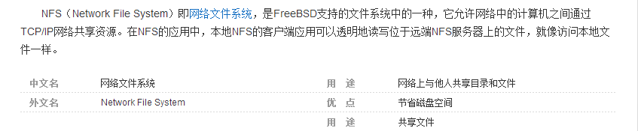
什么是NFS?
01

Slide 4
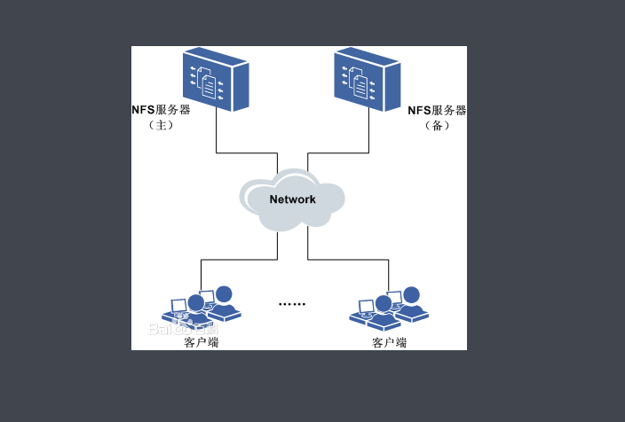
主要组成部分是什么？
NFS体系至少有两个主要部分： 一台NFS服务器和若干台客户机，如右图所示。 客户机通过TCP/IP网络远程访问存放在NFS服务器上的数据。 在NFS服务器正式启用前，需要根据实际环境和需求，配置一些NFS参数。
02

Slide 5
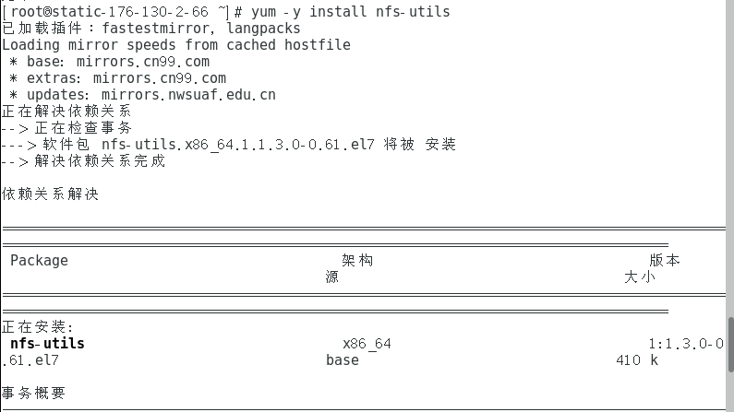
NFS共享是如何实现的？
服务端操作三大步骤：服务端操作三大步骤： 1、装 包：nfs-utils（如右下角图示） 2、配置文件：/etc/exports 3、重启服务并设置开机自启动
03

Slide 6
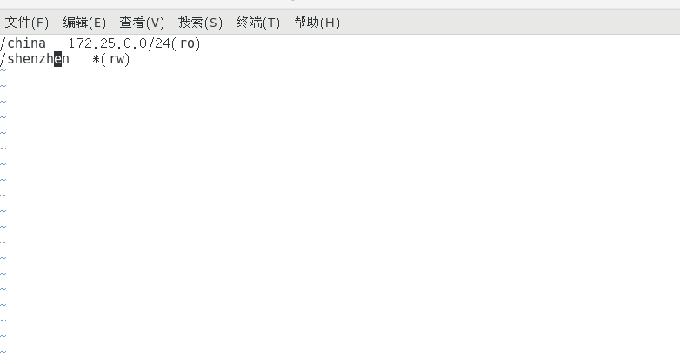
服务端配置文件解析
1.修改主配置文件/etc/exports如右下角示图 格式对应 共享目录 客户机地址（权限） 2.配置文件修改好后，要重新启动服务nfs-server
04

Slide 7
客户端如何访问NFS共享文件夹
05
1.列出有哪些NFS共享文件夹命令如下： showmount -e 服务端IP地址 2.挂载方式选在（手动、开机自动） 1）、手动挂载格式 mount 服务端IP地址:/文件夹路径 挂载点 2）、开机自动挂载/etc/fstab 服务端IP地址:/文件夹路径 挂载点 nfs _netdev 0 0

Slide 8
常见报错汇总
06
1.客户端无法发现服务端的共享文件夹?
2.客户端挂载报错?
3.mount: …:/nfsdata failed, reason given by server: Permission denied
4.服务端设置对共享目录的rw权限，客户端挂载后，无法在共享目录下写操作？

Slide 9
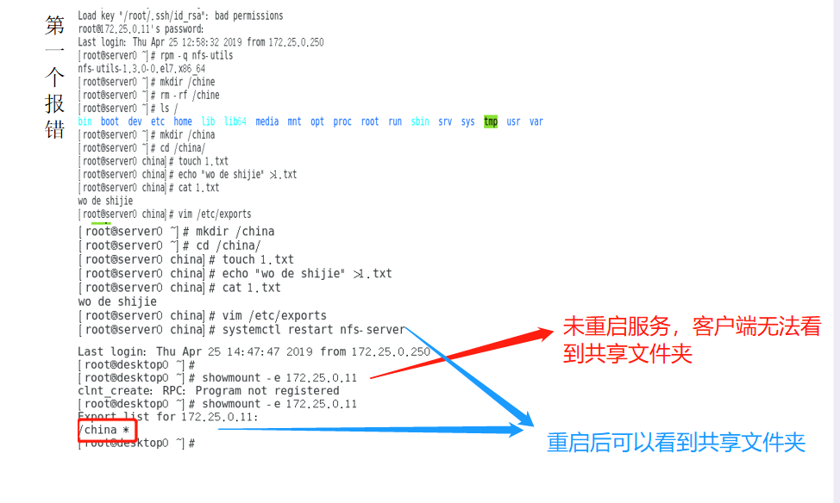
常见解决方法
07

Slide 10
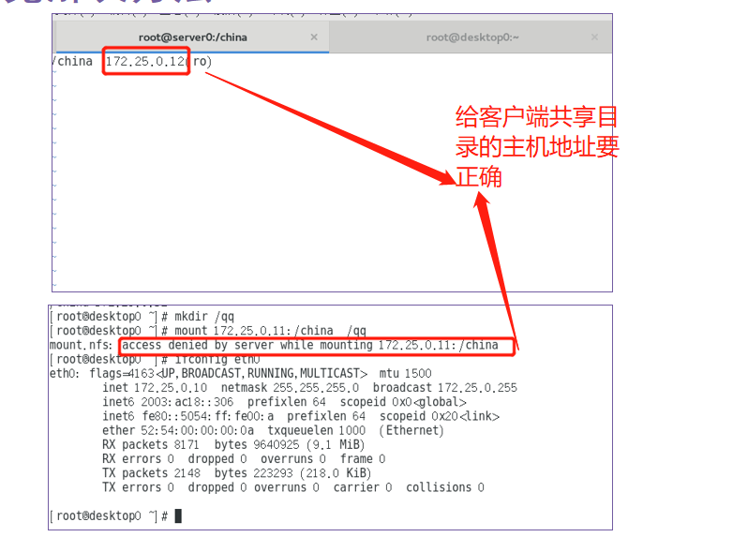
常见解决方法

Slide 11
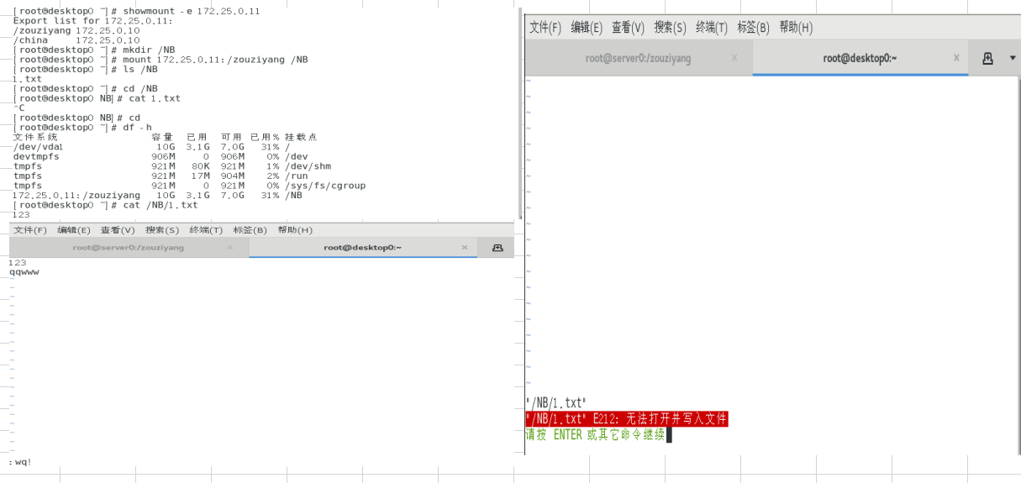
常见解决方法

Slide 12
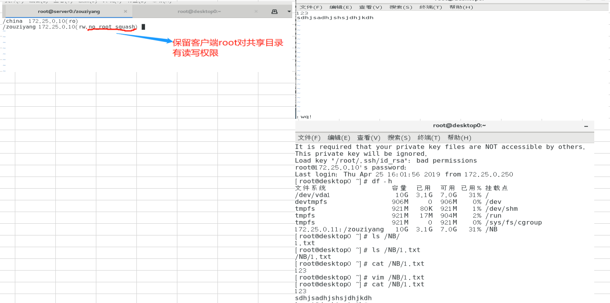
常见解决方法

